Slide 1
研社区
汇报人：XX
制作人：XX

Slide 2
YAN_BBS
Part 01
Part 02
作品简介
模块设计
Troduction of Works
Module Design
Part 03
Part 04
开发过程
应用技术
Development Process
Applied Technology

Slide 3
Part 01
作品简介
Troduction of Works

Slide 4

作品简介
网站介绍
研社区是一款专门为广大研友打造，供其交流经验、减轻压力的社区网站。
面向大学生
博客：记录考研经验
论坛：发布动态、问答

Slide 5
Part 02
模块设计
Module Design

Slide 6
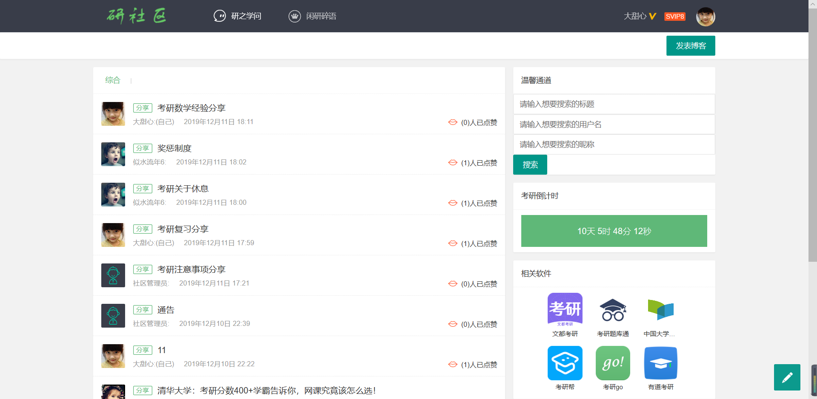
模块设计
研之学问
01
供研友通过博文记录经验，解决考研路上的各种难题。
02
闲研碎语
供研友发布考研相关话题并进行问答及动态发布。

Slide 7
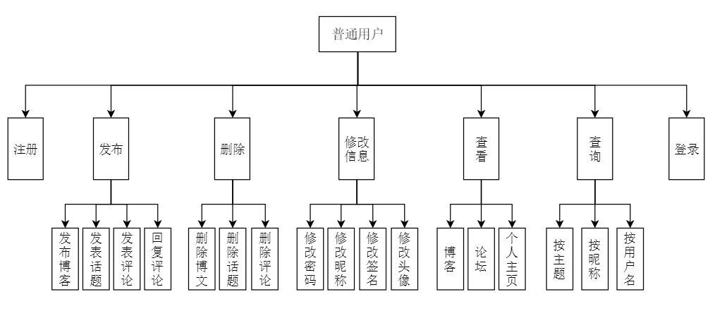
功能设计

Slide 8
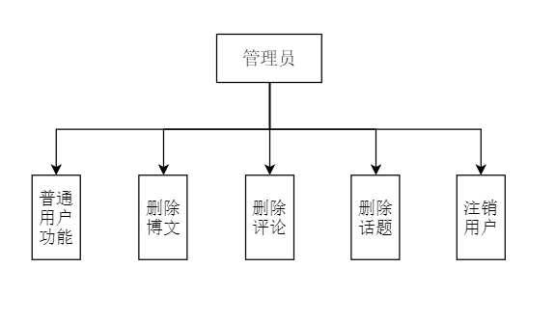
功能设计

Slide 9
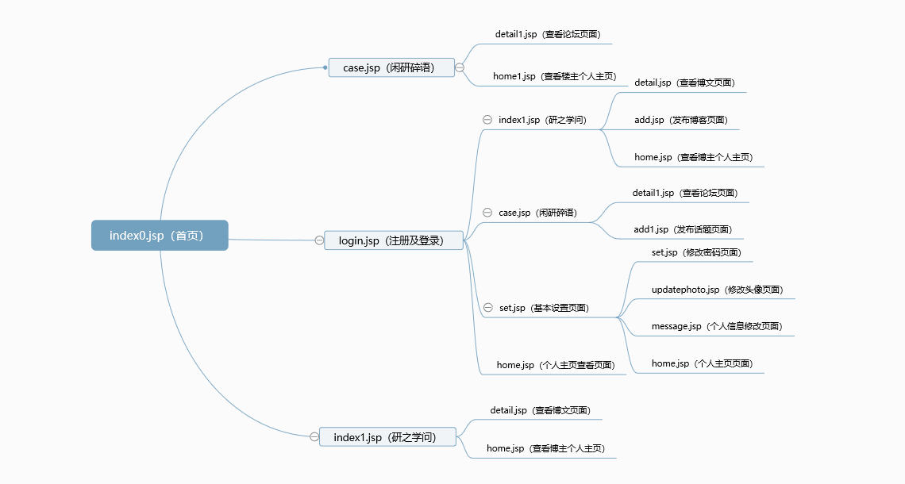
网页结构设计

Slide 10
Part 03
开发过程
Development Process

Slide 11
开发过程
Database
Interface
Background
数据库设计
界面设计
后台响应
根据主题分析功能，确定对象和关系，绘制E_R图，设计数据库结构
CSS+DIV设计，布局合理，配色风格一致，搭配部分动态组件
利用MVC模式动态显示数据，代码易读，容易更改

Slide 12
Part 04
应用技术
Applied Technology

Slide 13



应用技术与设计平台
MySQL数据库、HTML、JavaScript、layui、jstl、CSS+DIV、PS技术、jQuery、MVC设计模式

Slide 14
感谢您的观看

